Slide 1

НТ АЛЬЯНС
Цифровая платформа-агрегатор ИТ-вакансий
с верифицированным профилем достижений
участника Федерации спортивного программирования (ФСП)

Slide 2

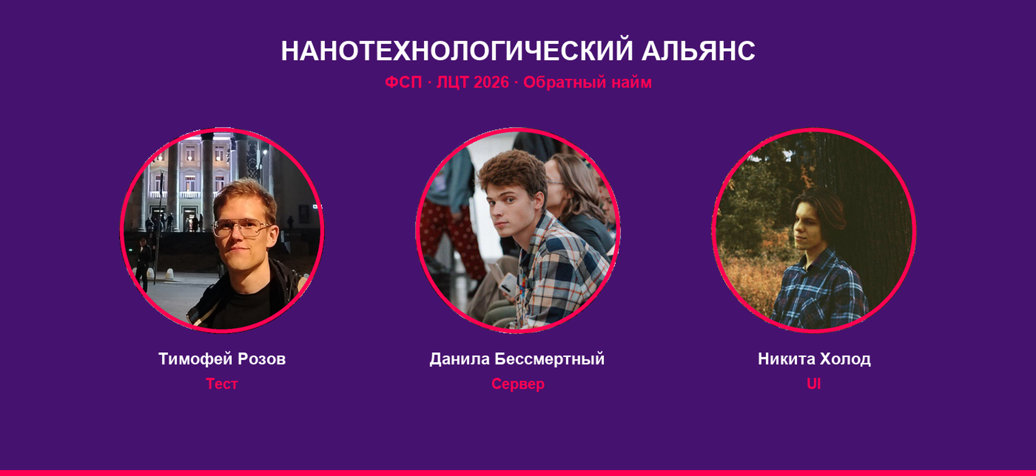
КОМАНДА «НТ АЛЬЯНС»
Краткое описание решения:
Тест навыков → подтверждённый грейд. Приглашение с вилкой ₽ до переписки.
Из профиля, теста и статусов подбора (подтверждено / нет / не проверено) работодатель видит основания, не «красивое резюме»; контакты — только после принятия и только этой компании.
Стенд: https://85-137-26-131.sslip.io
О команде
Участники: 3 человека
Состав: Розов · Бессмертный · Холод
Роли: тест и подбор · сервер и стенд · UI кабинетов
Telegram: @l_tyrosine · @TylerDDDDDDD · @Nikita_Khol0d
Стенд: https://85-137-26-131.sslip.io
Уникальность решения:
Грейд из теста, не из резюме. В подборе статусы честные: подтверждено / нет / не проверено — «не проверено» не выдаём за полный матч.
Без боевого ФСП путь жив. Вилка ₽ в приглашении; согласие отделяет интерес от контактов. Жюри видит: основание грейда и кто получает контакты.
2

Slide 3

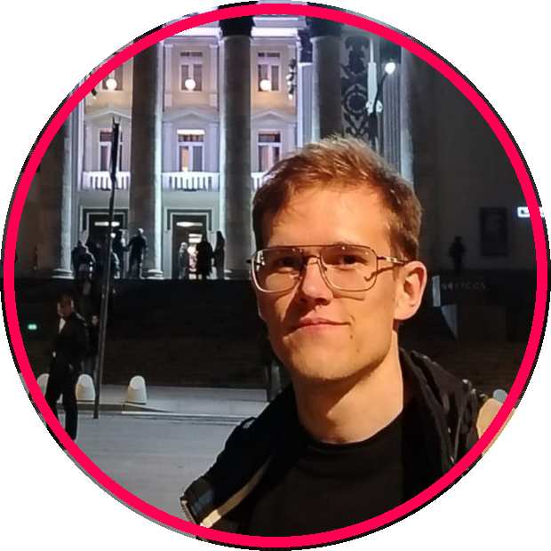


КОМАНДА «НТ АЛЬЯНС»
Тимофей Розов
Данила Бессмертный
Никита Холод
Тест и подбор
@l_tyrosine
Методики и статусы
Тимлид / сервер
@TylerDDDDDDD
Датасет и стенд
UI и сценарии
@Nikita_Khol0d
Кабинеты / HR

Slide 4

КОМАНДА «НТ АЛЬЯНС»
Краткая история команды:
01
«Нанотехнологический альянс» собрался под ФСП ЛЦТ 2026: один — сервер и стенд, второй — UI кабинетов, третий — тест и подбор. Роли не смешиваем — так быстрее доводим сквозной путь до живого стенда. Три человека — три зоны ответственности, без «все делают всё».
Почему вы выбрали именно эту задачу
из предложенных на хакатоне?
02
Нужно связать доказанный навык, честный грейд и согласие на контакт в один путь. Ошибку «почти» глазами не увидеть — её показывает статус. Сначала навыки и вилка ₽, потом переписка. Выбрали задачу, где честность статуса важнее «красивой витрины».
С какими основными сложностями или вызовами
вы столкнулись и как их преодолели?
03
Главный вызов — честно жить в титуле «агрегатор», когда продукт — обратный найм.
Второй — демо без боевого ФСП и почты: путь жив, «не проверено» ≠ полный матч, мок ФСП озвучен как граница MVP. Не маскируем дыру под «полный контур».

Slide 5
КОРОТКО О РЕШЕНИИ
Техническая суть решения
Почему это выгодно заказчику
Стек. React + FastAPI + PostgreSQL — кабинет HR и кандидата на одном стенде.
Грейд. Считается на сервере из теста, не из резюме; UI только показывает факт.
Подбор. Статусы: подтверждено / нет / не проверено — без подмены «почти».
Приглашение. Вилка ₽ в тексте; контакты только после принятия этой компанией.
Проверено. Живой стенд: поиск → приглашение → согласие → контакты у своего HR.
Стенд. https://85-137-26-131.sslip.io
Путь. Тест → доказательства → предложение с вилкой → контакты после согласия.
Контроль. Контакты открыты только пригласившей компании, не всему рынку.
Честность. Без ФСП путь жив; ФСП ≠ грейд; «не проверено» ≠ полный матч.
Выгода заказчику. Меньше ложных матчей и переписок «вслепую»; вилка ₽ сразу в тексте.
Дальше. Боевой ФСП, почта, проверка на реальных работодателях и кандидатах.

Slide 6

Ядро решения: обратный найм с доказательствами
Закрываем механику ТЗ, а не витрину вакансий: работодатель сам находит подтверждённую категорию и выходит с оффером и прозрачной вилкой ₽.
Цепочка ценности: тест навыка → грейд на сервере (не из резюме) → подбор с честными статусами → приглашение с вилкой → контакты только после согласия и только этой компании.
Честность в выдаче: подтверждено / нет / не проверено. «Не проверено» не выдаём за полный матч — меньше ложных матчей.
Без боевого ФСП путь жив (сценарий без привязки + демо-достижения). Собственная платформа, не парсер внешних досок.
Эксперт проверяет сам: живой HTTPS-стенд + открытый код + пары аккаунтов в материалах сдачи — один сквозной проход без сопровождения команды.
Проверить сейчас: https://85-137-26-131.sslip.io/

Slide 7
Доказательства на стенде
Шаг | Что видно / что доказывает
1 · Профиль | Кандидат проходит тест; грейд из теста, не из резюме.
2 · Подбор | HR видит основания «почему в выдаче» и честные статусы.
3 · Вилка ₽ | Адресное приглашение с вилкой до переписки, без обязательной вакансии.
4 · Согласие | Контакты у пригласившего HR; у другого работодателя — нет. Стенд: https://85-137-26-131.sslip.io/

Slide 8
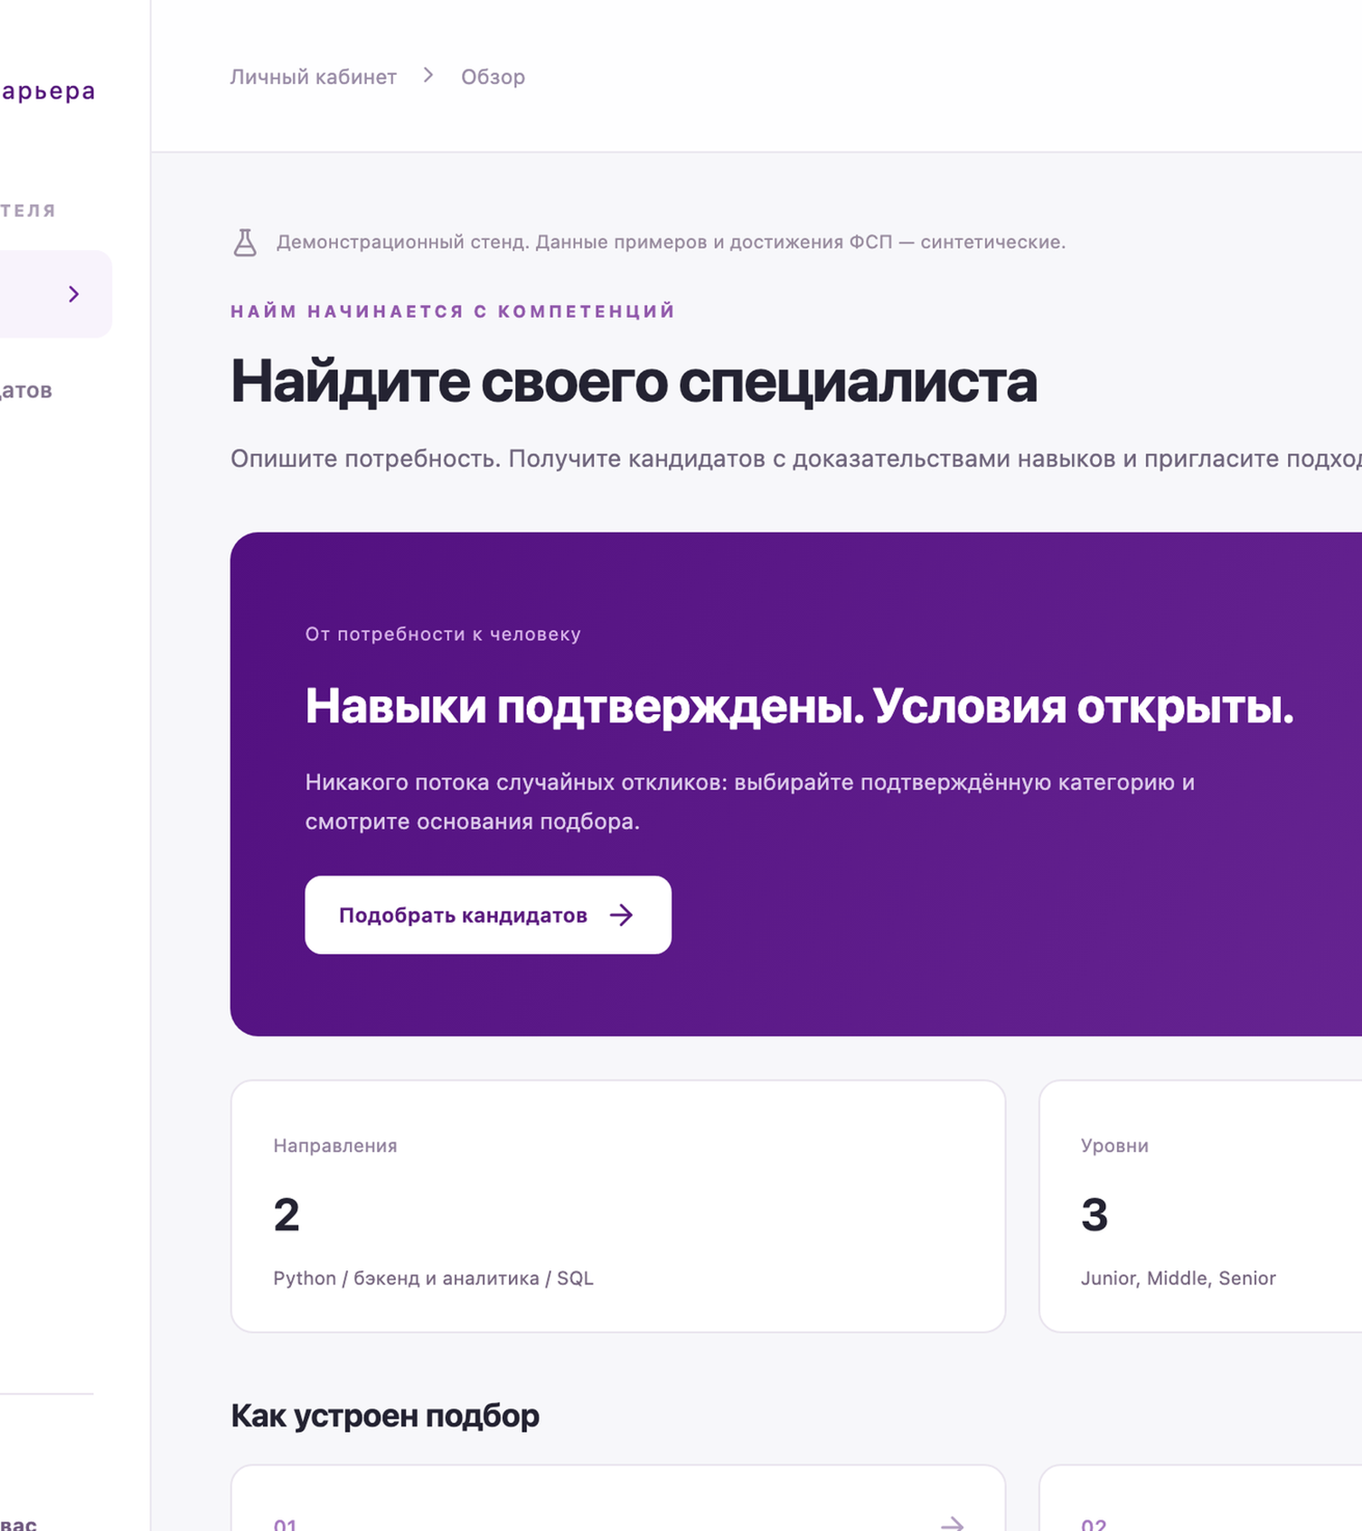
Границы MVP: ядро сдано, оболочка — дальше
Уже для экспертизы:
два кабинета · тест→грейд · подбор с объяснением · приглашение с вилкой ₽ · адресные контакты · сценарий без ФСП и с демо-ФСП · живой стенд · открытый код.
Сознательно снаружи ядра (граница пилота, не «дыра»):
боевой реестр ФСП / Keycloak — мок по ТЗ; боевой SMTP не поднимали; рыночная сертификация метрик подбора — впереди.
Справа на кадре — кабинет работодателя: фильтры, карточки, доказательства навыков.
После отбора: боевой ФСП, почта, проверка на реальных работодателях — на уже работающем контуре согласия и грейда.
Стенд сейчас: https://85-137-26-131.sslip.io/

Slide 9
Зачем это рынку
01
02
03
04
Для HR
Для кандидата
Для платформы
Для ФСП
Меньше ложных матчей.
Доказательства теста в карточке.
Честный статус, не «резюме».
Вилка ₽ уже в приглашении.
Контакты — после согласия.
Навык говорит за вас.
Грейд из теста, не из анкеты.
Контакты открывает кандидат.
Чужой HR связи не видит.
Без обязательной вакансии.
Своя платформа обратного найма.
Не парсер внешних досок.
Путь жив без боевого ФСП.
Мок ФСП — по ТЗ, не дыра.
HTTPS-стенд + открытый код.
Достижения ФСП — в профиле.
Грейд всё равно из теста.
Демо ≠ боевой реестр.
Честность статуса важнее.
«Не проверено» ≠ матч.

Slide 10
Как проверить за один проход
1 · Тест
3 · Подбор
5 · Согласие
Кандидат проходит тест навыка.
Результат сразу в профиле.
Грейд не из резюме и не из самооценки.
HR задаёт потребность.
В выдаче — основания и статусы.
«Не проверено» ≠ полный матч.
После принятия — контакты своему HR.
У другого работодателя контактов нет.
Согласие — отдельный шаг, не «галочка в анкете».
1
2
3
4
5
2 · Грейд
4 · Вилка ₽
Сервер считает уровень.
UI только показывает факт.
Подделать грейд с клиента нельзя.
Адресное приглашение с вилкой.
До переписки, без обязательной вакансии.
Вилка min–max уже в тексте оффера.

